Slide 1
北京长亭科技有限公司
CRYPTO经典加密算法
2019

Slide 2
关于长亭
安全服务
红蓝对抗/攻防演练
渗透测试/代码审计/应急响应/漏洞扫描/基线检查/能力提升/ …
安全产品
雷池：下一代Web应用防火墙，全球首发基于语义分析攻击检测技术
谛听：内网威胁感知系统
洞鉴：漏洞扫描器
安全研究
Web安全/移动安全/物联网安全/区块链安全等多方向 0day 漏洞研究
多次参与国内外黑客大赛，GeekPwn/Pwn2Own，累计获得奖金300w+

Slide 3
PART 1
经典算法类型——对称加密

Slide 4
介绍——对称加密算法
加密和解密用到的密钥是相同的，这种加密方式加密速度非常快，适合经常发送数据的场合。缺点是密钥的传输比较麻烦。常见的如：AES、DES、3DES等

Slide 5
PART 1.1
对称加密算法——AES

Slide 6
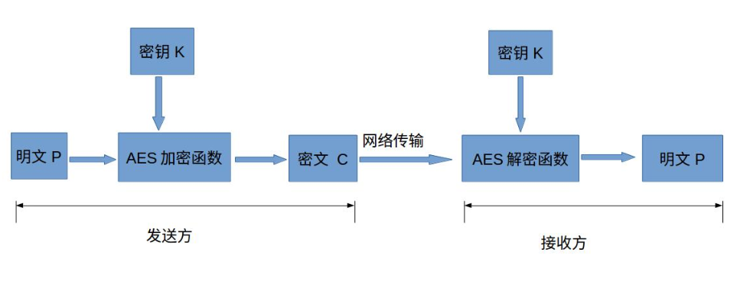
AES算法——介绍
高级加密标准(AES,Advanced Encryption Standard)为最常见的对称加密算法(微信小程序加密传输就是用这个加密算法的)。对称加密算法也就是加密和解密用相同的密钥，简易的加密流程如图

Slide 7
AES算法——介绍
明文P。没有经过加密的数据。
密钥K。用来加密明文的密码，在对称加密算法中，加密与解密的密钥是相同的。密钥为接收方与发送方协商产生，但不可以直接在网络上传输，否则会导致密钥泄漏，通常是通过非对称加密算法加密密钥，然后再通过网络传输给对方，或者直接面对面商量密钥。密钥是绝对不可以泄漏的，否则会被攻击者还原密文，窃取机密数据。
AES加密函数。设AES加密函数为E，则 C = E(K, P),其中P为明文，K为密钥，C为密文。也就是说，把明文P和密钥K作为加密函数的参数输入，则加密函数E会输出密文C。
密文C。经加密函数处理后的数据
AES解密函数。设AES解密函数为D，则 P = D(K, C),其中C为密文，K为密钥，P为明文。也就是说，把密文C和密钥K作为解密函数的参数输入，则解密函数会输出明文P。

Slide 8
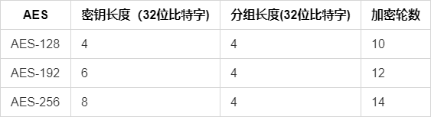
AES算法——详细结构
AES为分组密码，分组密码也就是把明文分成一组一组的，每组长度相等，每次加密一组数据，直到加密完整个明文。在AES标准规范中，分组长度只能是128位，也就是说，每个分组为16个字节（每个字节8位）。密钥的长度可以使用128位、192位或256位。密钥的长度不同，推荐加密轮数也不同，如下表所示：
AES的加密公式为C = E(K,P)，在加密函数E中，会执行一个轮函数，并且执行10次这个轮函数，这个轮函数的前9次执行的操作是一样的，只有第10次有所不同。也就是说，一个明文分组会被加密10轮。AES的核心就是实现一轮中的所有操作。

Slide 9
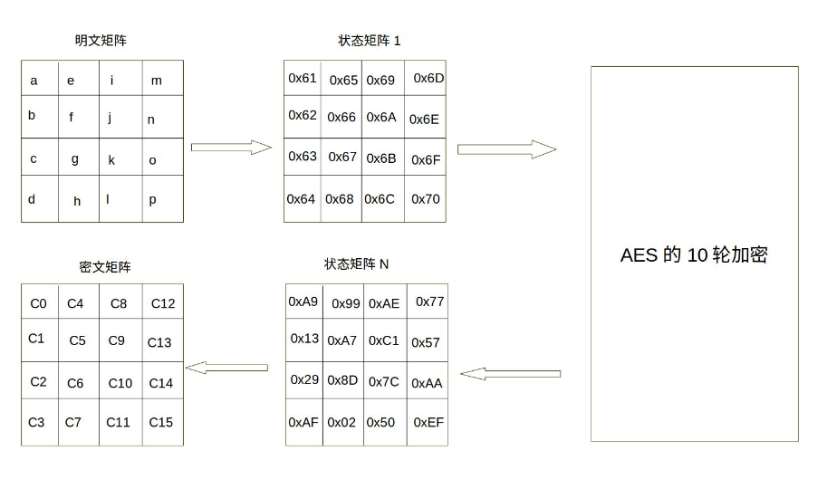
AES算法——详细结构
AES的处理单位是字节，128位的输入明文分组P和输入密钥K都被分成16个字节，分别记为P = P0 P1 … P15 和 K = K0 K1 … K15。
明文分组用字节为单位的正方形矩阵描述，称为状态矩阵。在算法的每一轮中，状态矩阵的内容不断发生变化，最后的结果作为密文输出。该矩阵中字节的排列顺序为从上到下、从左至右依次排列

Slide 10
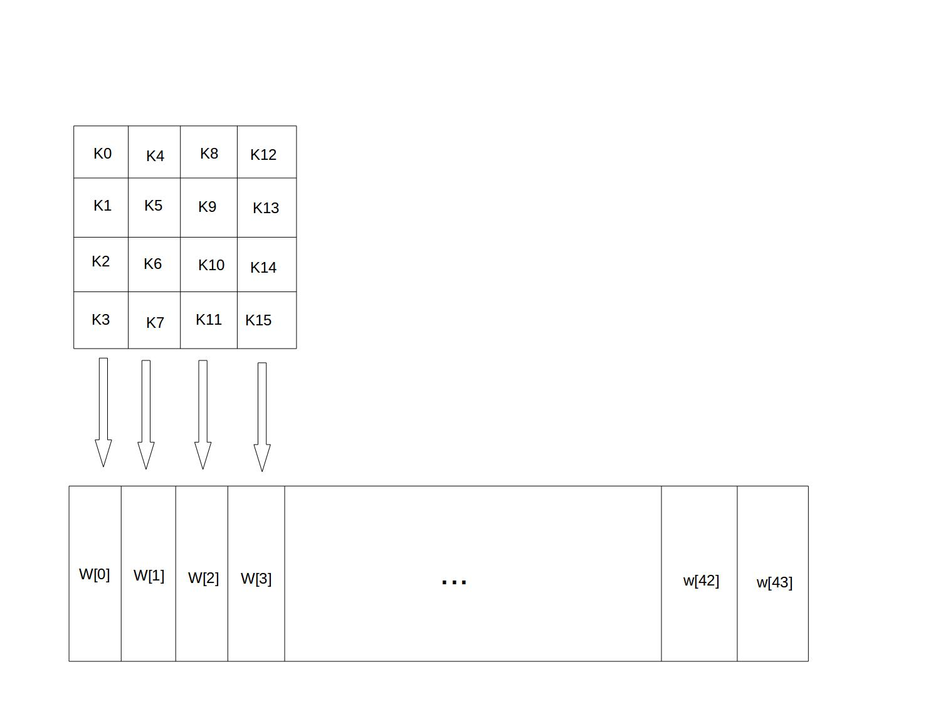
AES算法——详细结构
密钥也是用字节为单位的矩阵表示，128位密钥矩阵的每一列被称为1个32位比特字。通过密钥编排函数该密钥矩阵被扩展成一个44个字组成的序列W[0],W[1], … ,W[43],该序列的前4个元素W[0],W[1],W[2],W[3]是原始密钥，用于加密运算中的初始密钥加;后面40个字分为10组，每组4个字（128比特）分别用于10轮加密运算中的轮密钥加。

Slide 11
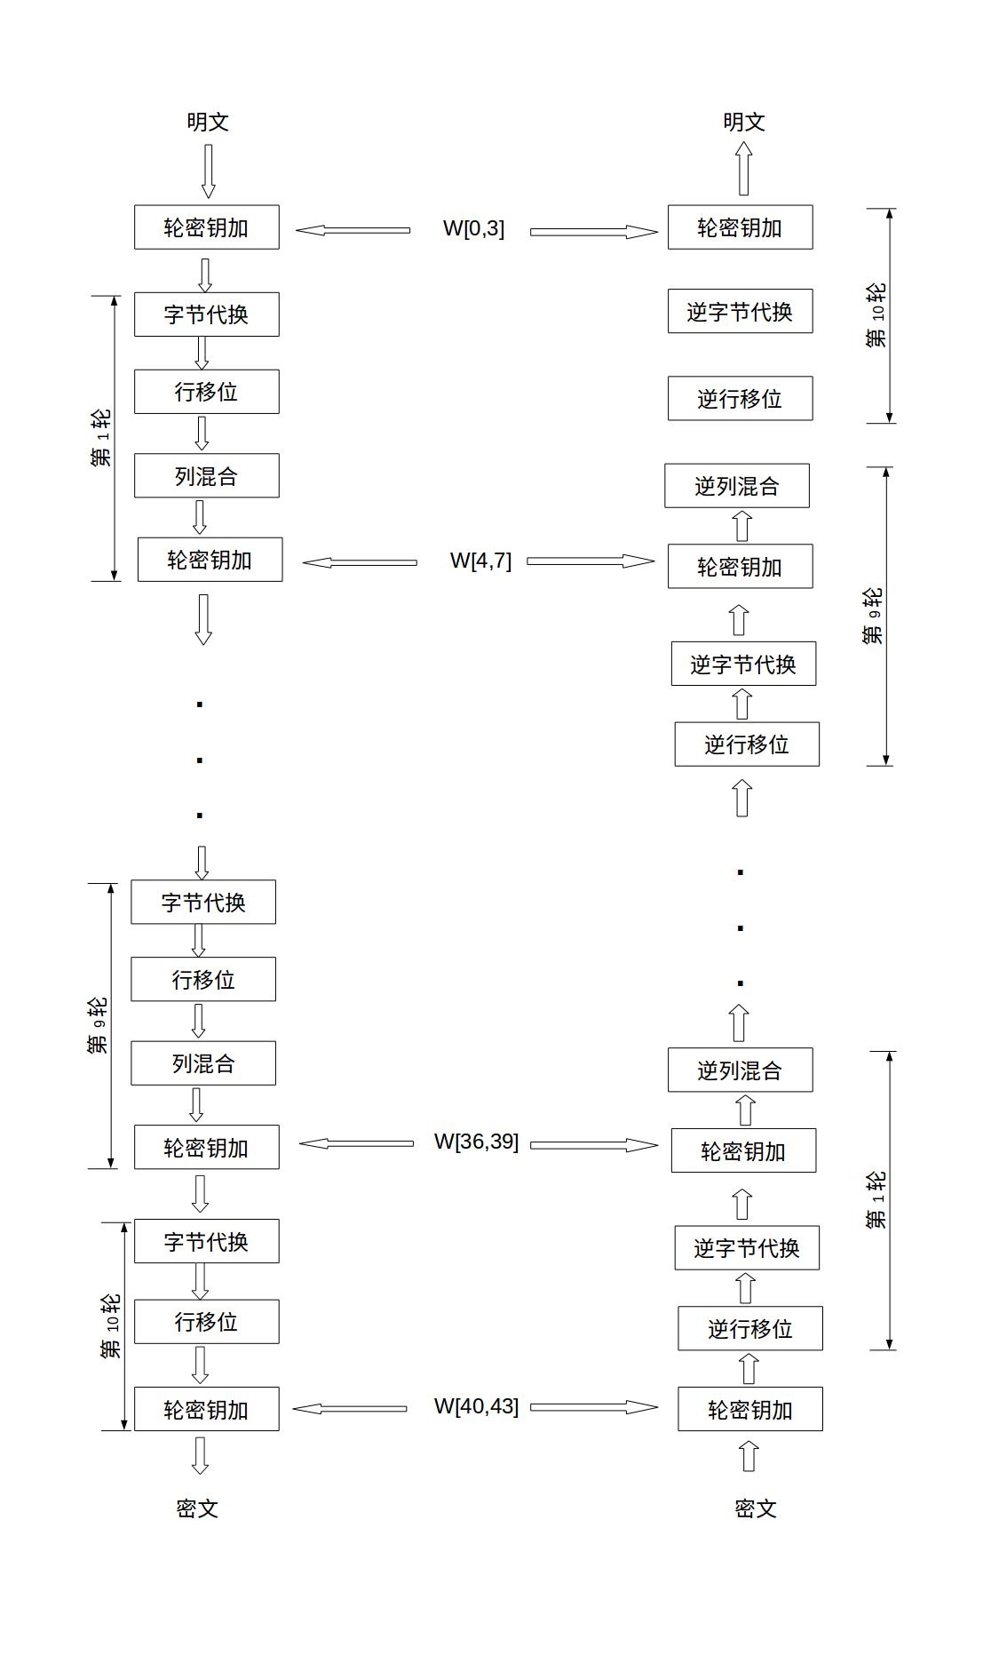
AES算法——详细结构
128位密钥加密的第1轮到第9轮的轮函数一样，包括4个操作：字节代换、行位移、列混合和轮密钥加。最后一轮迭代不执行列混合。另外，在第一轮迭代之前，先将明文和原始密钥进行一次异或加密操作。
解密过程仍为10轮，每一轮的操作是加密操作的逆操作。由于AES的4个轮操作都是可逆的，因此，解密操作的一轮就是顺序执行逆行移位、逆字节代换、轮密钥加和逆列混合。同加密操作类似，最后一轮不执行逆列混合，在第1轮解密之前，要执行1次密钥加操作。

Slide 12
for(int k = 0; k < plen; k += 16) {
convertToIntArray(p + k, pArray); addRoundKey(pArray, 0);//一开始的轮密钥加
for(int i = 1; i < 10; i++){//前9轮 subBytes(pArray);//字节代换 shiftRows(pArray);//行移位 mixColumns(pArray);//列混合 addRoundKey(pArray, i); } //第10轮
subBytes(pArray);//字节代换 shiftRows(pArray);//行移位 addRoundKey(pArray, 10); convertArrayToStr(pArray, p + k);
}

Slide 13
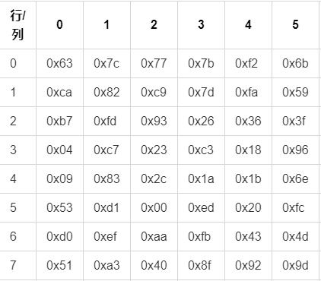
AES算法——字节代换
AES的字节代换其实就是一个简单的查表操作。AES定义了一个S盒和一个逆S盒。
把该字节的高4位作为行值，低4位作为列值，取出S盒或者逆S盒中对应的行的元素作为输出。例如，加密时，输出的字节S1为0x12,则查S盒的第0x01行和0x02列，得到值0xc9,然后替换S1原有的0x12为0xc9。
相应的，逆字节代换也就是查逆S盒来变换

Slide 14
/**
* 根据索引，从S盒中获得元素
*/
static int getNumFromSBox(int index) {
int row = getLeft4Bit(index);
int col = getRight4Bit(index);
return S[row][col];
}
/**
* 字节代换
*/
static void subBytes(int array[4][4]){
for(int i = 0; i < 4; i++)
for(int j = 0; j < 4; j++)
array[i][j] = getNumFromSBox(array[i][j]);
}

Slide 15
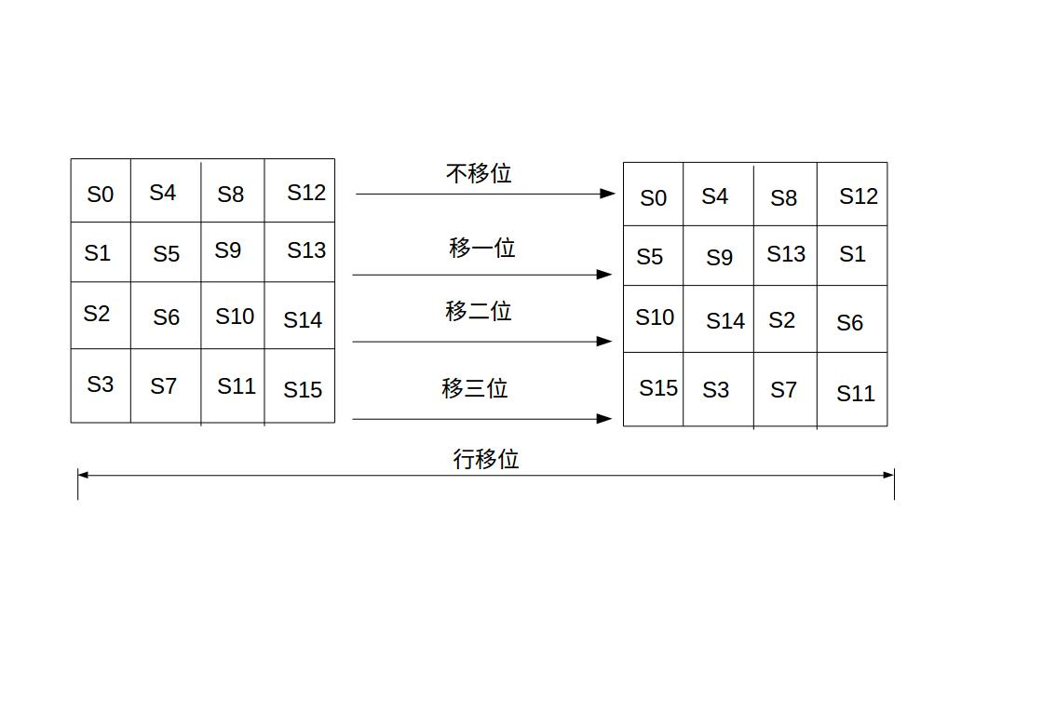
AES算法——行移位
行移位是一个简单的左循环移位操作。当密钥长度为128比特时，状态矩阵的第0行左移0字节，第1行左移1字节，第2行左移2字节，第3行左移3字节，如下图所示：
行移位的逆变换是将状态矩阵中的每一行执行相反的移位操作

Slide 16
/**
* 行移位
*/
static void shiftRows(int array[4][4]) {
int rowTwo[4], rowThree[4], rowFour[4];
//复制状态矩阵的第2,3,4行
for(int i = 0; i < 4; i++) {
rowTwo[i] = array[1][i];
rowThree[i] = array[2][i];
rowFour[i] = array[3][i];
}
//循环左移相应的位数
leftLoop4int(rowTwo, 1);
leftLoop4int(rowThree, 2);
leftLoop4int(rowFour, 3);
//把左移后的行复制回状态矩阵中
for(int i = 0; i < 4; i++) {
array[1][i] = rowTwo[i];
array[2][i] = rowThree[i];
array[3][i] = rowFour[i];
}
}

Slide 17
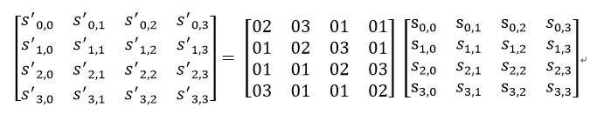
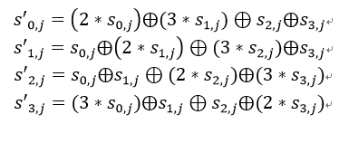
AES算法——列混合
列混合变换是通过矩阵相乘来实现的，经行移位后的状态矩阵与固定的矩阵相乘，得到混淆后的状态矩阵，如下图的公式所示：
状态矩阵中的第j列(0 ≤j≤3)的列混合可以表示为下图所示：
矩阵元素的乘法和加法都是定义在基于GF(2^8)上的二元运算,并不是通常意义上的乘法和加法。

Slide 18


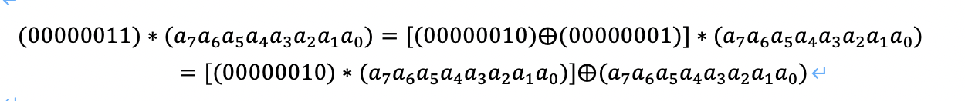
AES算法——列混合
这种二元运算的加法等价于两个字节的异或。
乘法则稍复杂一些。对于一个8位的二进制数来说，使用域上的乘法乘以(00000010)等价于左移1位(低位补0)后，再根据情况同(00011011)进行异或运算，设S1 = (a7 a6 a5 a4 a3 a2 a1 a0)，则0x02 * S1：
也就是说，如果a7为1，则进行异或运算，否则不进行。
类似地，乘以(00000100)可以拆分成两次乘以(00000010)的运算：
乘以(0000 0011)可以拆分成先分别乘以(0000 0001)和(0000 0010)，再将两个乘积异或：

Slide 19
static int GFMul(int n, int s) {
int result; if(n == 1)
result = s;
else if(n == 2)
result = GFMul2(s);
else if(n == 3)
result = GFMul3(s);
else if(n == 0x9)
result = GFMul9(s);
else if(n == 0xb)//11
result = GFMul11(s);
else if(n == 0xd)//13
result = GFMul13(s);
else if(n == 0xe)//14
result = GFMul14(s); return result;
}
static int GFMul2(int s) {
int result = s << 1;
int a7 = result & 0x00000100;
if(a7 != 0) {
result = result & 0x000000ff;
result = result ^ 0x1b;
}
return result;
}
static int GFMul3(int s) {
return GFMul2(s) ^ s;
}

Slide 20
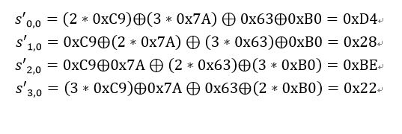
AES算法——列混合
举个具体的例子,输入的状态矩阵如下：
C9 | E5 | FD | 2B
7A | F2 | 78 | 6E
63 | 9C | 26 | 67
B0 | A7 | 82 | E5
以第一列的运算为例：

Slide 21
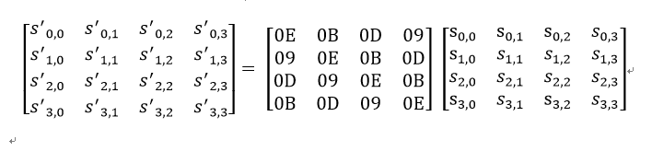
AES算法——逆列混合运算
逆向列混合变换可由下图的矩阵乘法定义：

Slide 22
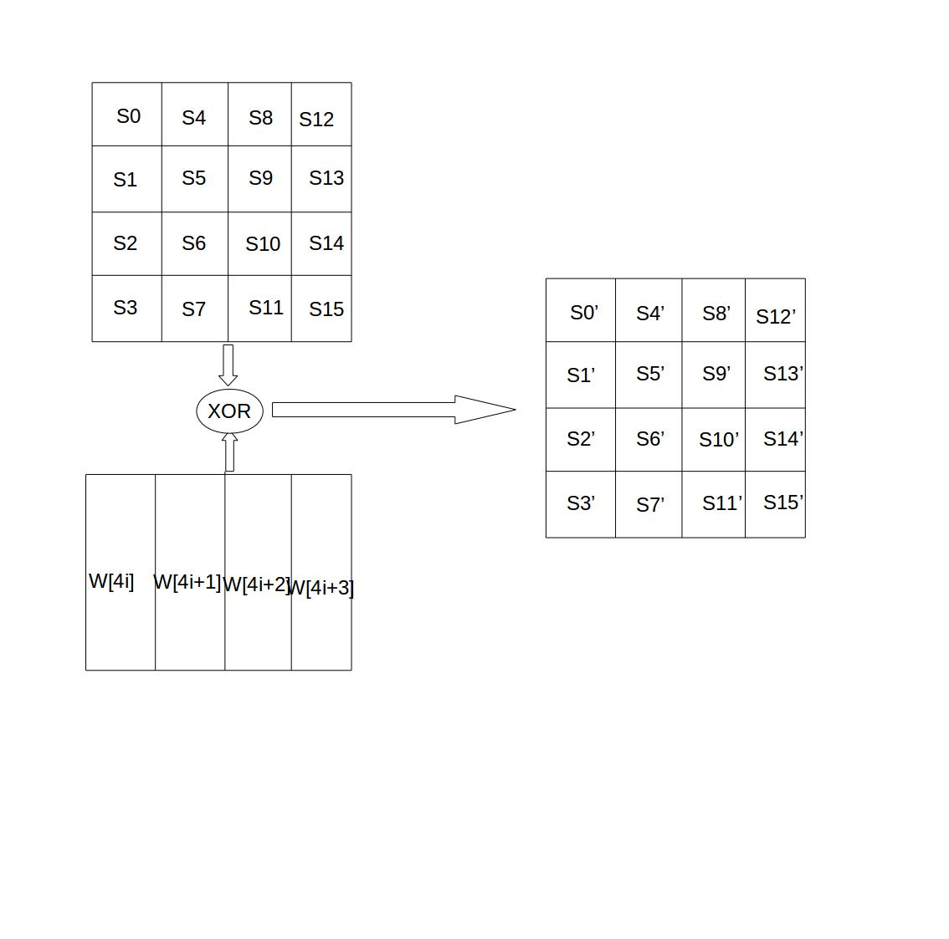
AES算法——轮密钥加
轮密钥加是将128位轮密钥Ki同状态矩阵中的数据进行逐位异或操作，如下图所示。其中，密钥Ki中每个字W[4i],W[4i+1],W[4i+2],W[4i+3]为32位比特字，包含4个字节。轮密钥加过程可以看成是字逐位异或的结果，也可以看成字节级别或者位级别的操作。也就是说，可以看成S0 S1 S2 S3组成的32位字与W[4i]的异或运算。

Slide 23
/**
* 轮密钥加
*/
static void addRoundKey(int array[4][4], int round) {
int warray[4];
for(int i = 0; i < 4; i++) {
splitIntToArray(w[ round * 4 + i], warray);
for(int j = 0; j < 4; j++) {
array[j][i] = array[j][i] ^ warray[j];
}
}
}

Slide 24
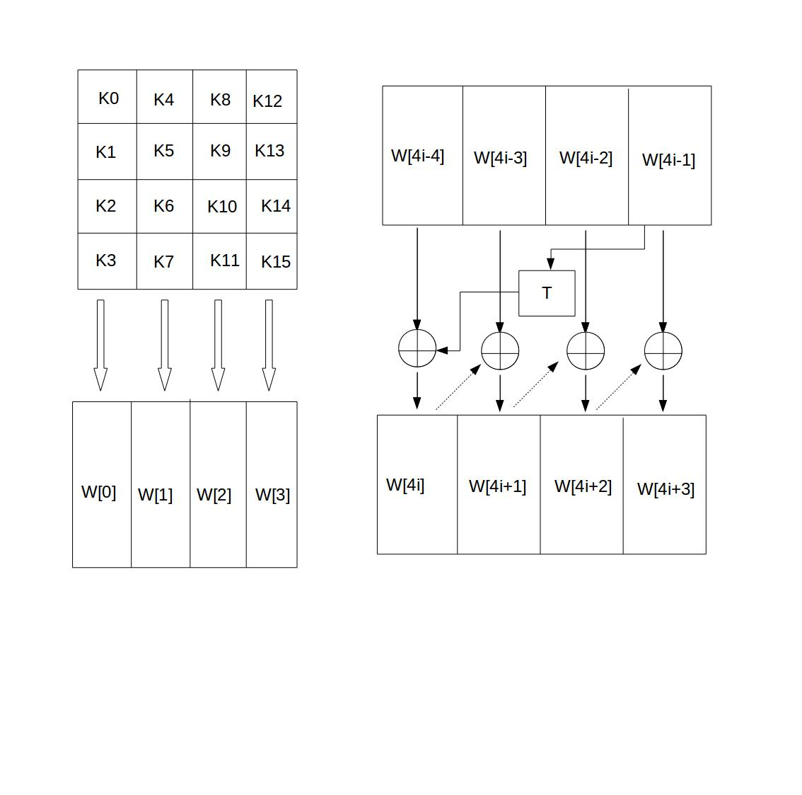
AES算法——密钥扩展
这个44矩阵的每一列的4个字节组成一个字，矩阵4列的4个字依次命名为W[0]、W[1]、W[2]和W[3]，它们构成一个以字为单位的数组W。例如，设密钥K为"abcdefghijklmnop",则K0 = ‘a’,K1 = ‘b’, K2 = ‘c’,K3 = ‘d’,W[0] = “abcd”。
接着，对W数组扩充40个新列，构成总共44列的扩展密钥数组。新列以如下的递归方式产生：
如果i不是4的倍数，那么第i列由如下等式确定：
W[i]=W[i-4]⨁W[i-1]
如果i是4的倍数，那么第i列由如下等式确定：
W[i]=W[i-4]⨁T(W[i-1])
其中，T是一个有点复杂的函数。

Slide 25
AES算法——密钥扩展
函数T由3部分组成：字循环、字节代换和轮常量异或，这3部分的作用分别如下。
a. 字循环：将1个字中的4个字节循环左移1个字节。即将输入字[b0, b1, b2, b3]变换成[b1,b2,b3,b0]。
b. 字节代换：对字循环的结果使用S盒进行字节代换。
c. 轮常量异或：将前两步的结果同轮常量Rcon[j]进行异或，其中j表示轮数。
轮常量Rcon[j]是一个字，其值见下表。
j | 1 | 2 | 3 | 4 | 5
Rcon[j] | 01 00 00 00 | 02 00 00 00 | 04 00 00 00 | 08 00 00 00 | 10 00 00 00
j | 6 | 7 | 8 | 9 | 10
Rcon[j] | 20 00 00 00 | 40 00 00 00 | 80 00 00 00 | 1B 00 00 00 | 36 00 00 00

Slide 26
/**
* 扩展密钥，结果是把w[44]中的每个元素初始化
*/
static void extendKey(char *key) {
for(int i = 0; i < 4; i++)
w[i] = getWordFromStr(key + i * 4);
for(int i = 4, j = 0; i < 44; i++) {
if( i % 4 == 0) {
w[i] = w[i - 4] ^ T(w[i - 1], j);
j++;//下一轮
}else {
w[i] = w[i - 4] ^ w[i - 1];
}
}
}

Slide 27
AES算法——密钥扩展
设初始的128位密钥为： 3C A1 0B 21 57 F0 19 16 90 2E 13 80 AC C1 07 BD
那么4个初始值为：
W[0] = 3C A1 0B 21 W[1] = 57 F0 19 16 W[2] = 90 2E 13 80 W[3] = AC C1 07 BD
下面求扩展的第1轮的子密钥(W[4],W[5],W[6],W[7])。
由于4是4的倍数，所以： W[4] = W[0] ⨁ T(W[3]) T(W[3])的计算步骤如下：
循环地将W[3]的元素移位：AC C1 07 BD变成C1 07 BD AC;
将 C1 07 BD AC 作为S盒的输入，输出为78 C5 7A 91;
将78 C5 7A 91与第一轮轮常量Rcon[1]进行异或运算，将得到79 C5 7A 91，因此，T(W[3])=79 C5 7A 91，故
W[4] = 3C A1 0B 21 ⨁ 79 C5 7A 91 = 45 64 71 B0
其余的3个子密钥段的计算如下：
W[5] = W[1] ⨁ W[4] = 57 F0 19 16 ⨁ 45 64 71 B0 = 12 94 68 A6
W[6] = W[2] ⨁ W[5] =90 2E 13 80 ⨁ 12 94 68 A6 = 82 BA 7B 26
W[7] = W[3] ⨁ W[6] = AC C1 07 BD ⨁ 82 BA 7B 26 = 2E 7B 7C 9B

Slide 28
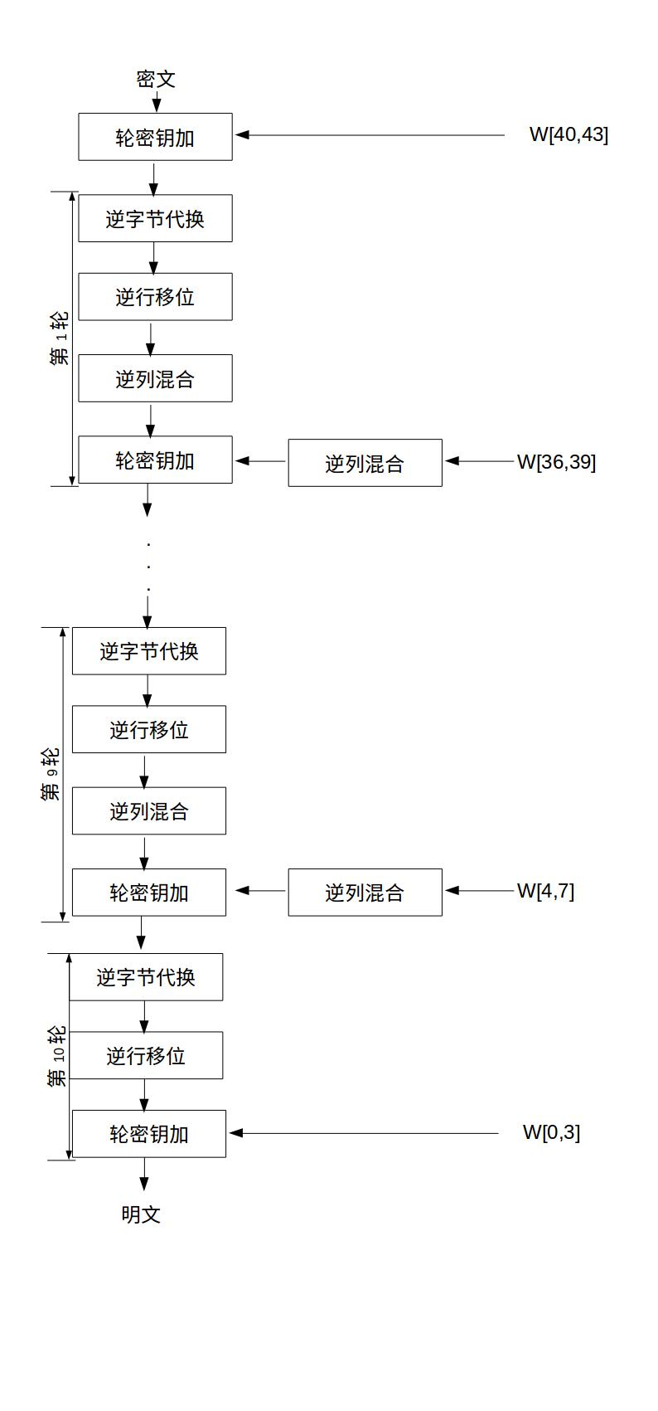
AES算法——解密流程
在开始的图中，有AES解密的流程图，可以对应那个流程图来进行解密。下面介绍的是另一种等价的解密模式，流程图如下图所示。这种等价的解密模式使得解密过程各个变换的使用顺序同加密过程的顺序一致，只是用逆变换取代原来的变换。

Slide 29
PART 1.2
对称加密算法——DES

Slide 30
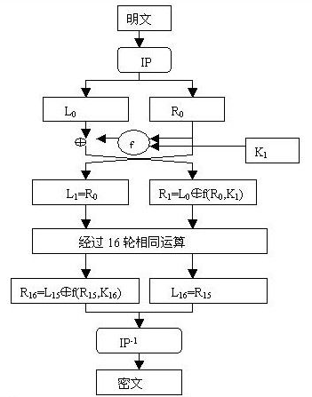
DES算法——介绍
DES是一个分组加密算法，典型的DES以64位为分组对数据加密，加密和解密用的是同一个算法。
密钥长64位，密钥事实上是56位参与DES运算（第8、16、24、32、40、48、56、64位是校验位，使得每个密钥都有奇数个1），分组后的明文组和56位的密钥按位替代或交换的方法形成密文组。

Slide 31
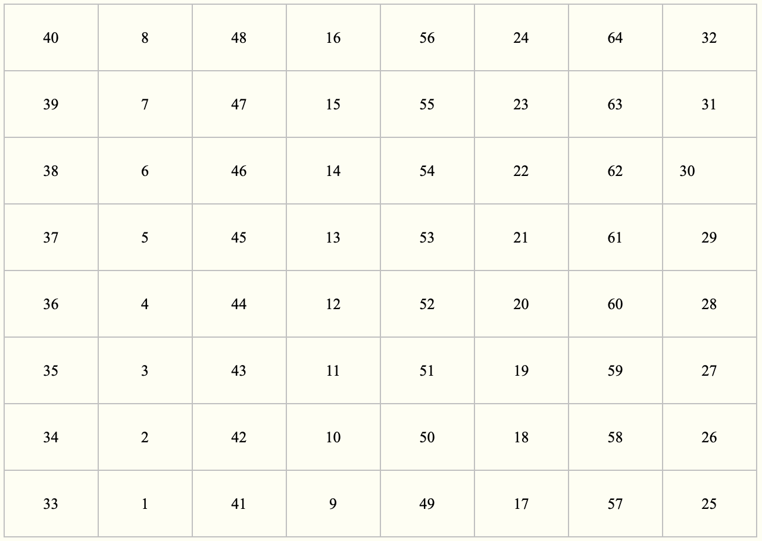
DES算法——IP置换
IP置换目的是将输入的64位数据块按位重新组合，并把输出分为L0、R0两部分，每部分各长32位。置换规则如下表所示：
表中的数字代表新数据中此位置的数据在原数据中的位置，即原数据块的第58位放到新数据的第1位，第50位放到第2位，……依此类推，第7位放到第64位。置换后的数据分为L0和R0两部分，L0为新数据的左32位，R0为新数据的右32位。

Slide 32
//初始置换IP
void InitIP(int **input) {
int s[64]; int c = 0;
for(int i = 0;i<8;i++)
for (int j = 0; j < 8; j++){ s[c++] = input[i][j]; }
int **newIP = new int *[8];
for (int i = 0; i < 8; i++) newIP[i] = new int[8];
for (int i = 0; i < 8; i++) {
for (int j = 0; j < 8; j++) {
int loc = IP[i][j] - 1; //因为从1开始，这里下标减一
newIP[i][j] = s[loc];
}
}
int l = 0, m = 0;
for(int i = 0;i < 8;i++)
for (int j = 0; j < 8; j++) {
if (i * 8 + j < 32)
L[l++] = newIP[i][j];
else
R[m++] = newIP[i][j];
}
}

Slide 33
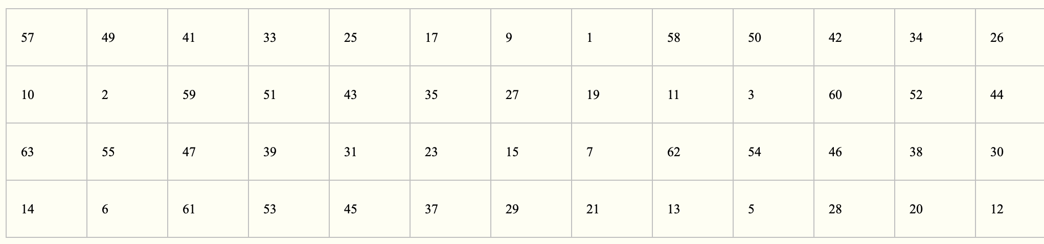
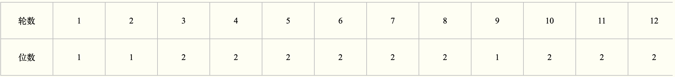
DES算法——密钥置换
不考虑每个字节的第8位，DES的密钥由64位减至56位，每个字节的第8位作为奇偶校验位。产生的56位密钥由下表生成（注意表中没有8,16,24，32,40,48,56和64这8位）
在DES的每一轮中，从56位密钥产生出不同的48位子密钥，确定这些子密钥的方式如下：
1).将56位的密钥分成两部分，每部分28位。
2).根据轮数，这两部分分别循环左移1位或2位。每轮移动的位数如下表：
移动后，从56位中选出48位。这个过程中，既置换了每位的顺序，又选择了子密钥，因此称为压缩置换。没有9，18，22，25，35，38，43和54这8位

Slide 34
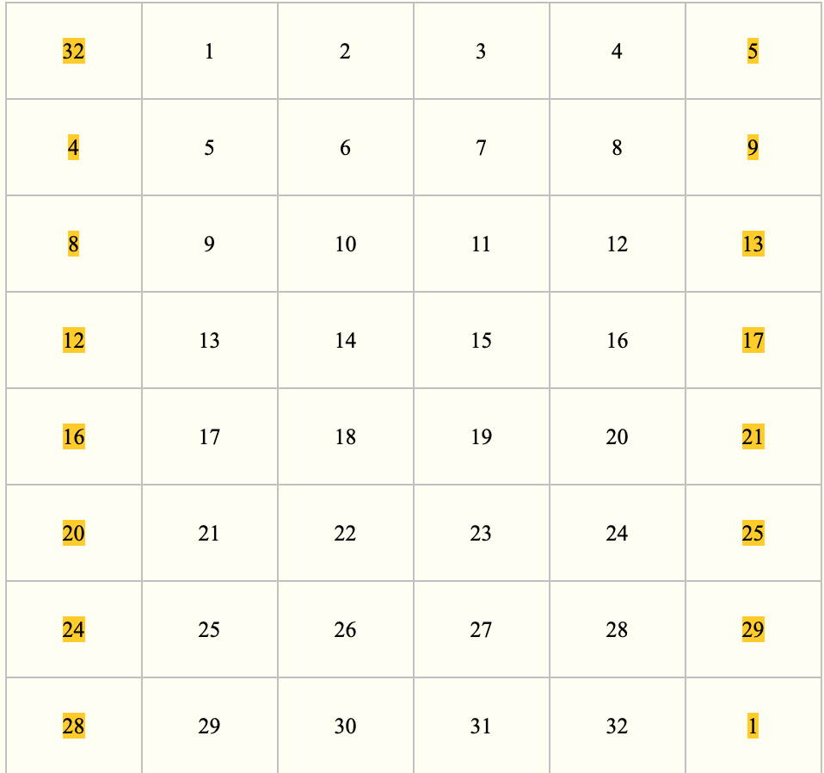
DES算法——扩展置换
扩展置置换目标是IP置换后获得的右半部分R0，将32位输入扩展为48位(分为4位×8组)输出。
扩展置换目的有两个：生成与密钥相同长度的数据以进行异或运算；提供更长的结果，在后续的替代运算中可以进行压缩。
表中的数字代表位，两列黄色数据是扩展的数据，可以看出，扩展的数据是从相邻两组分别取靠近的一位，4位变为6位。靠近32位的位为1，靠近1位的位为32。表中第二行的4取自上组中的末位，9取自下组中的首位。

Slide 35
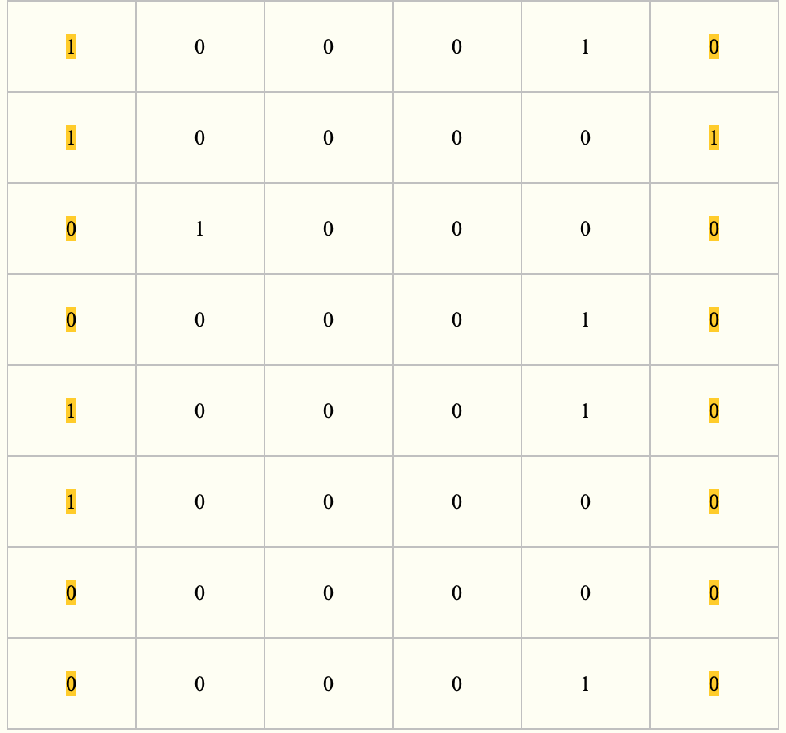
DES算法——扩展置换
我们举个例子看一下(虽然扩展置换针对的是上步IP置换中的R0，但为便于观察扩展，这里不取R0举例)：
输入数据0x1081 1001，转换为二进制就是0001 0000 1000 0001B，按照上表扩展得右表
表中的黄色数据是从临近的上下组取得的，二进制为1000 1010 0001 0100 0000 0010 1000 1010 0000 0000 0000 0010B，转换为十六进制0x8A14 028A 0002。
扩展置换之后，右半部分数据R0变为48位，与密钥置换得到的轮密钥进行异或。

Slide 36
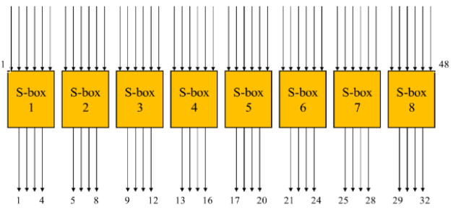
DES算法——S盒代替
压缩后的密钥与扩展分组异或以后得到48位的数据，将这个数据送入S盒，进行替代运算。替代由8个不同的S盒完成，每个S盒有6位输入4位输出。48位输入分为8个6位的分组，一个分组对应一个S盒，对应的S盒对各组进行代替操作。
一个S盒就是一个4行16列的表，盒中的每一项都是一个4位的数。S盒的6个输入确定了其对应的输出在哪一行哪一列，输入的高低两位做为行数H，中间四位做为列数L，在S-BOX中查找第H行L列对应的数据(<32)。
例如，假设S盒8的输入为110011，第1位和第6位组合为11，对应于S盒8的第3行；第2位到第5位为1001，对应于S盒8的第9列。S盒8的第3行第9列的数字为12，因此用1100来代替110011。
S盒代替是DES算法的关键步骤，所有的其他的运算都是线性的，易于分析，而S盒是非线性的，相比于其他步骤，提供了更好安全性。

Slide 37
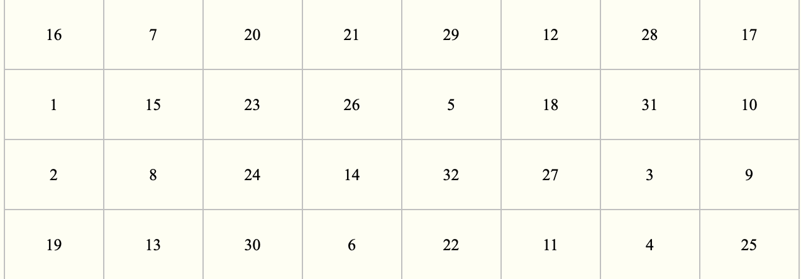
DES算法——P盒置换
S盒代替运算的32位输出按照P盒进行置换。该置换把输入的每位映射到输出位，任何一位不能被映射两次，也不能被略去，映射规则如下表：
表中的数字代表原数据中此位置的数据在新数据中的位置，即原数据块的第16位放到新数据的第1位，第7位放到第2位，……依此类推，第25位放到第32位。

Slide 38
DES算法——IP（-1）置换
末置换是初始置换的逆过程，DES最后一轮后，左、右两半部分并未进行交换，而是两部分合并形成一个分组做为末置换的输入。末置换规则如下表：

Slide 39
PART 1.3
对称加密算法——3DES

Slide 40
3DES算法——介绍
DES是一个经典的对称加密算法，但也缺陷明显，即56位的密钥安全性不足，已被证实可以在短时间内破解。为解决此问题，出现了3DES，也称Triple DES，3DES为DES向AES过渡的加密算法，它使用3条56位的密钥对数据进行三次加密。为了兼容普通的DES，3DES并没有直接使用 加密->加密->加密 的方式，而是采用了加密->解密->加密 的方式。
当三重密钥均相同时，前两步相互抵消，相当于仅实现了一次加密，因此可实现对普通DES加密算法的兼容。

Slide 41
3DES算法——代码流程
key长度为24字节时：
VOID 3DES(BYTE DoubleKeyStr[24]， BYTE Data[8]， BYTE Out[8])
{
BYTE Buf1[8]， Buf2[8];
DES (&DoubleKeyStr[0]， Data， Buf1);
UDES(&DoubleKeyStr[8]， Buf1， Buf2);
DES (&DoubleKeyStr[16]， Buf2， Out);
}
key长度为16字节时：
VOID 3DES(BYTE DoubleKeyStr[16]， BYTE Data[8]， BYTE Out[8])
{
BYTE Buf1[8]， Buf2[8];
DES (&DoubleKeyStr[0]， Data， Buf1);
UDES(&DoubleKeyStr[8]， Buf1， Buf2);
DES (&DoubleKeyStr[0]， Buf2， Out);
}

Slide 42
PART 2
经典算法类型——非对称加密

Slide 43
介绍——非对称加密算法
非对称加密算法也叫公钥密码算法，通过生成的公私钥来对明文密文进行加密解密。常用非对称加密算法如：RSA算法、ECC算法

Slide 44
PART 2.1
非对称加密算法——RSA

Slide 45
RSA算法——介绍
1977年，三位数学家Rivest、Shamir 和 Adleman 设计了一种算法，可以实现非对称加密。这种算法用他们三个人的名字命名，叫做RSA算法。从那时直到现在，RSA算法一直是最广为使用的"非对称加密算法"。毫不夸张地说，只要有计算机网络的地方，就有RSA算法。
它是基于一种数学难题而发明出来的算法，破解它既是最简单的又是最难的——只需要一直算就可以破解，算力越强破解越快。但是以人类今天的顶级算力来进行破解也只能破解2048位以内的公私钥。

Slide 46
RSA算法——加密
RSA的加密可以用下面的公式来表示：
密文=明文^𝐸 𝑚𝑜𝑑 𝑁
通过公式我们可以知道RSA的密文是通过明文的E次方再对N进行mod运算得到的。这个加密过程只用到了阶乘和取模运算，可以算是非常简单明了了。
简洁的才是最好的，这可能也是RSA算法这么通用的原因吧。
如果知道了E和N，那么就可以得到密文，所以我们把E和N的组合称为公钥，可以这样表示 公钥{E,N}。
如何选择E和N是一个复杂的数学过程，我们会在后面讲到。

Slide 47
RSA算法——解密
先看一下RSA解密的公式：
明文 = 密文^𝐷 𝑚𝑜𝑑 𝑁
通过公式可以看到，明文是通过密文的D次方，再和N取模得到的。这里的N和加密的N是同一个数字。
D和N的组合表示为私钥{D,N}。

Slide 48
RSA算法——生成N
生成N的公式如下：
N=p∗q
p和q是两个很大的质数，太小的话容易被破译，太大的话会影响计算速度。通常p和q的大小为1024比特。这两个数是通过伪随机数生成器生成的。伪随机数生成器不能直接生成质数，它是通过不断的重试得到的。

Slide 49
RSA算法——求L
L是一个中间数，它和p，q一样，不会出现在RSA的加密和解密过程。
L的计算公式如下：
L=lcm(p−1,q−1)
L是p-1和q-1的最小公倍数。

Slide 50
RSA算法——求E
E就是用来加密的公钥了，E是一个比1大，比L小的数。并且E和L必须互质。只有E和L互质才能计算出D值。
1<E<L
gcd(E,L)=1（求最大公约数）
这里E也是通过伪随机数生成器来生成的。
找到了E和N，我们的公钥就生成了。

Slide 51
RSA算法——求D
计算D的公式如下：
1<D<E
E∗DmodL=1

Slide 52
PART 2.2
非对称加密算法——ECC

Slide 53
ECC算法——介绍
RSA的解决分解整数问题需要亚指数时间复杂度的算法，而目前已知计算椭圆曲线离散对数问题(ECDLP)的最好方法都需要全指数时间复杂度。这意味着在椭圆曲线系统中我们只需要使用相对于RSA 短得多的密钥就可以达到与其相同的安全强度。例如，一般认为160比特的椭圆曲线密钥提供的安全强度与1024比特RSA密钥相当。使用短的密钥的好处在于加解密速度快、节省能源、节省带宽、存储空间。
比特币以及中国的二代身份证都使用了256 比特的椭圆曲线密码算法。

Slide 54




ECC算法——实数椭圆曲线
什么是椭圆曲线，想必大家都会首先想到的是高中时学到的标准椭圆曲线方程。
其实本文提到的椭圆曲线，跟这个高中时代的椭圆曲线方程基本无关。椭圆曲线的椭圆一词来源于椭圆周长积分公式。(这个命名深究起来比较复杂，了解一下就可以了)
一条椭圆曲线是在射影平面上满足威尔斯特拉斯方程（Weierstrass）所有点的集合
对普通平面上点(x,y)，令x=X/Z，y=Y/Z，Z≠0，得到如下方程：
化简
简化

Slide 55
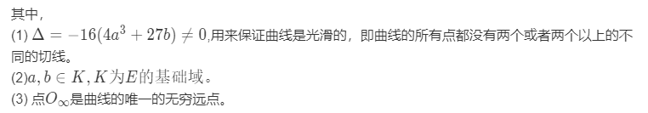
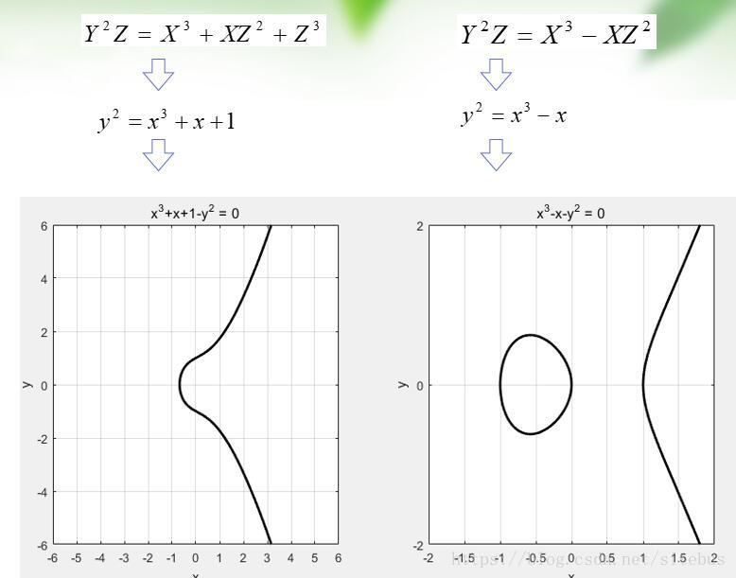
ECC算法——实数椭圆曲线

Slide 56
ECC算法——阿贝尔群
我们已经看到了椭圆曲线的图象，但点与点之间好象没有什么联系。我们能不能建立一个类似于在实数轴上加法的运算法则呢？这就要定义椭圆曲线的加法群，这里需要用到近世代数中的阿贝尔群。
在数学中，群是一种代数结构，由一个集合以及一个二元运算所组成。已知集合和运算(G,*),如果是群则必须满足如下要求。
封闭性：∀a,b∈G，ab∈G
结合性：∀a,b,c∈G，有 (ab)c = a(b*c)
单位元：ョe∈G，∀a∈G，有ea = ae = a
逆元：∀a∈G，ョb∈G 使得 ab = ba = e
交换性: ∀a,b∈G，ab = ba

Slide 57
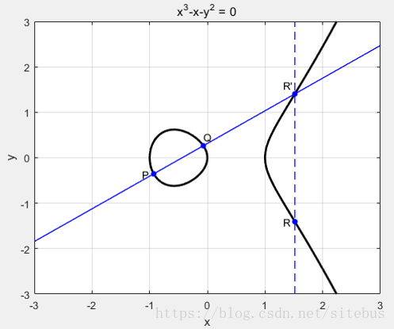
ECC算法——椭圆曲线阿贝尔群
在椭圆曲线也可以定义阿贝尔群。
任意取椭圆曲线上两点P、Q（若P、Q两点重合，则作P点的切线），作直线交于椭圆曲线的另一点R’，过R’做y轴的平行线交于R，定义P+Q=R。这样，加法的和也在椭圆曲线上，并同样具备加法的交换律、结合律。

Slide 58
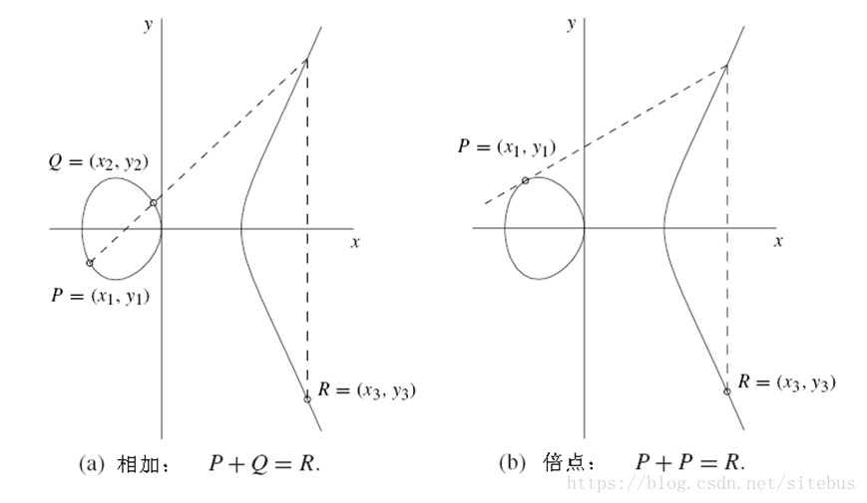
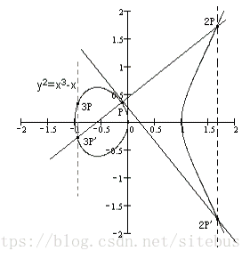
ECC算法——同点相加

Slide 59


ECC算法——有限域椭圆曲线
椭圆曲线是连续的，并不适合用于加密；所以，我们必须把椭圆曲线变成离散的点，我们要把椭圆曲线定义在有限域上。
我们给出一个有限域Fp
Fp中有p（p为质数）个元素0,1,2,…, p-2,p-1
Fp的加法是 a+b≡c(modp)
Fp的乘法是 a×b≡c(modp)
Fp的除法是 a÷b≡c(modp)，即 a×b^(-1) ≡c(modp)，b^（-1）也是一个0到p-1之间的整数，但满足
b×b^(-1)≡1(modp)
Fp的单位元是1，零元是 0
Fp域内运算满足交换律、结合律、分配律
椭圆曲线Ep(a,b)，p为质数，x,y∈[0,p-1]：
选择两个满足下列约束条件的小于p的非负整数a、b :

Slide 60
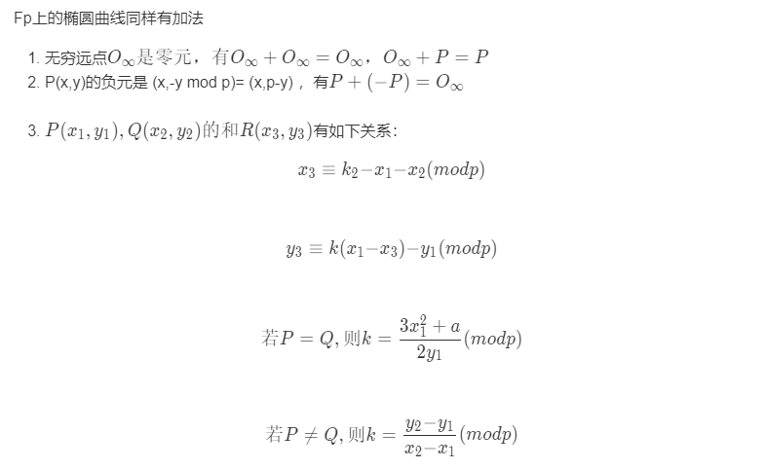
ECC算法——有限域椭圆曲线加法

Slide 61
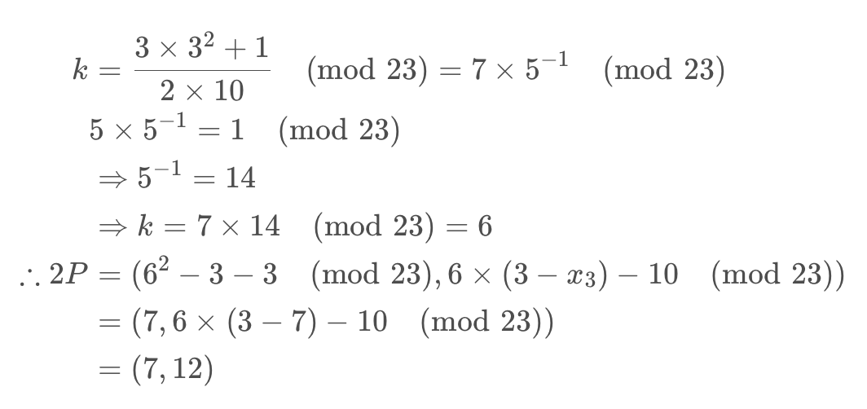
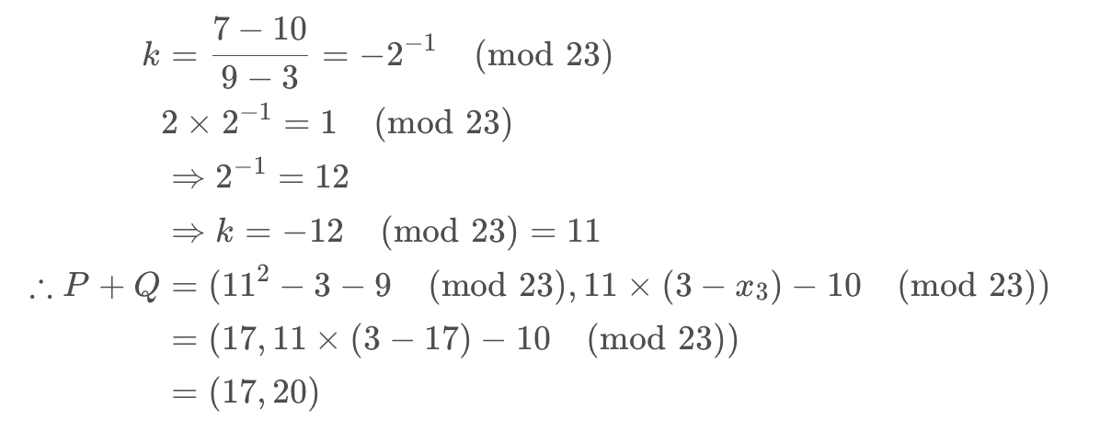
ECC算法——有限域椭圆曲线加法
例题椭圆曲线已知E23(1,1)上两点P(3,10)，Q(9,7)，求
(1) –P −P=(3,−10(mod23))=(3,13)
(2) P+Q
(3) 2P

Slide 62
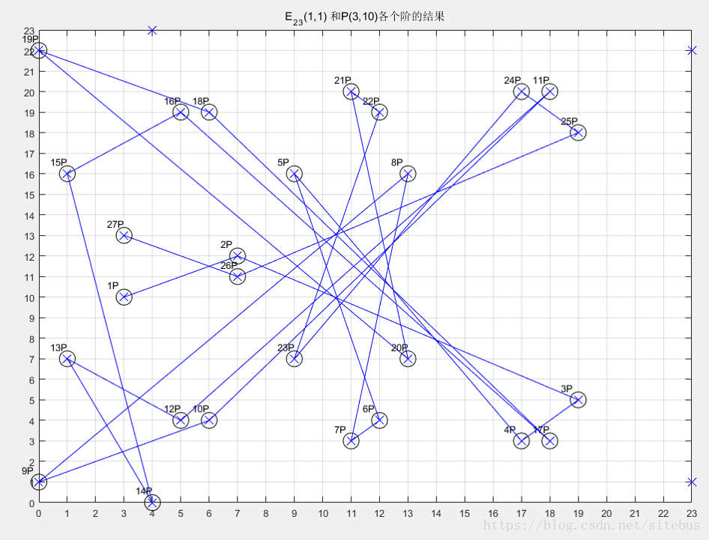
ECC算法——求D
如果椭圆曲线上一点P，存在最小的正整数n使得数乘nP=O ,则将n称为P的阶.若n不存在，则P是无限阶的.
计算可得27P=−P=(3,13), 所以28P=O
,P的阶为28
这些点做成了一个循环阿贝尔群，其中生成元为P，阶数为28。显然点的分布与顺序都是杂乱无章。

Slide 63
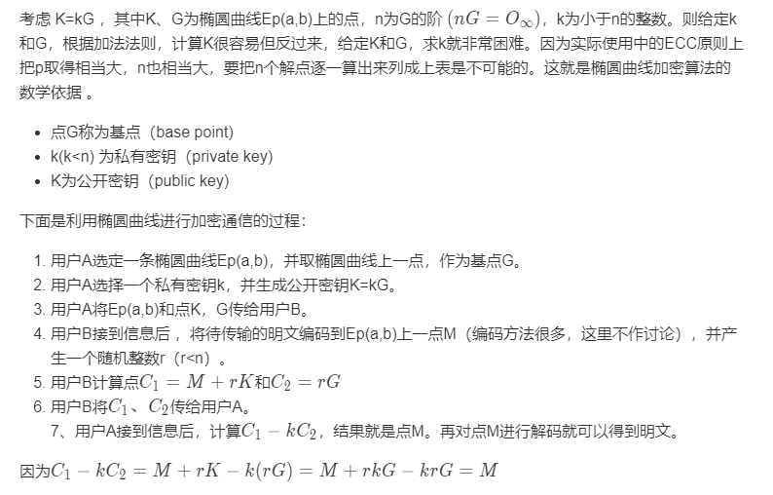
ECC算法——椭圆曲线加密

Slide 64
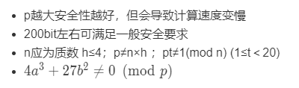
ECC算法——ECC算法技术要求
通常将Fp上的一条椭圆曲线描述为T=(p,a,b,G,n,h)p、a、b确定一条椭圆曲线（p为质数，(mod p)运算）G为基点，n为点G的阶，h是椭圆曲线上所有点的个数m与n相除的商的整数部分
参量选择要求：

Slide 65
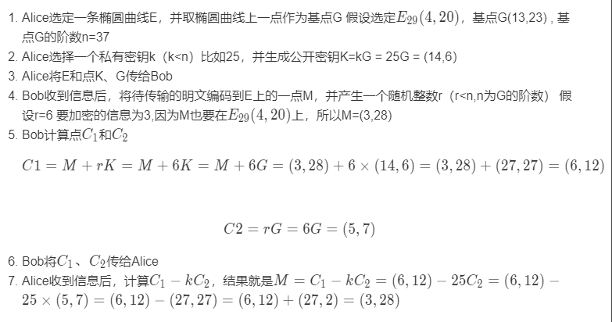
ECC算法——ECC实例

Slide 66
ECC算法——ECC相比RSA的优缺点
优点 | 缺点
安全性能更高：160位ECC与1024位RSA、DSA有相同的安全强度 | 设计困难，实现复杂
处理速度更快：在私钥的处理速度上，ECC远 比RSA、DSA快得多 | 如果序列号设计过短，那么安全性并没有想象中的完善
带宽要求更低
存储空间更小：ECC的密钥尺寸和系统参数与RSA、DSA相比要小得多

Slide 67
感谢聆听

